Slide 1
MEKAANINEN AALTOLIIKE
Mekaaninen aaltoliike syntyy, kun värähtely väliaineessa siirtyy värähtelijältä toiselle
Väliaineessa etenee jaksottainen toistuva häiriö.
Yksittäistä etenevää häiriötä sanotaan pulssiksi.
Aallon mukana siirtyy värähtelyn energiaa, mutta värähtelevä aine ei etene.

Slide 2
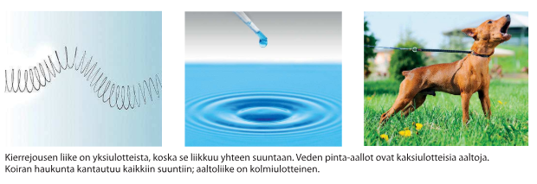
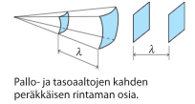


Slide 3
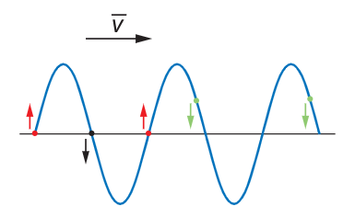
POIKITTAINEN AALTOLIIKE
Yksittäiset värähtelijät liikkuvat kohtisuorassa aallon etenemissuuntaan nähden (siis poikittain)
Vaihe kuvaa värähtelijän tilaa…
(siis poikkeamaa + liikesuuntaa)
Punaiset värähtelijät ovat samassa vaiheessa, samoin vihreät.
Musta ja punainen ovat vastakkaisissa vaiheissa.

Slide 4
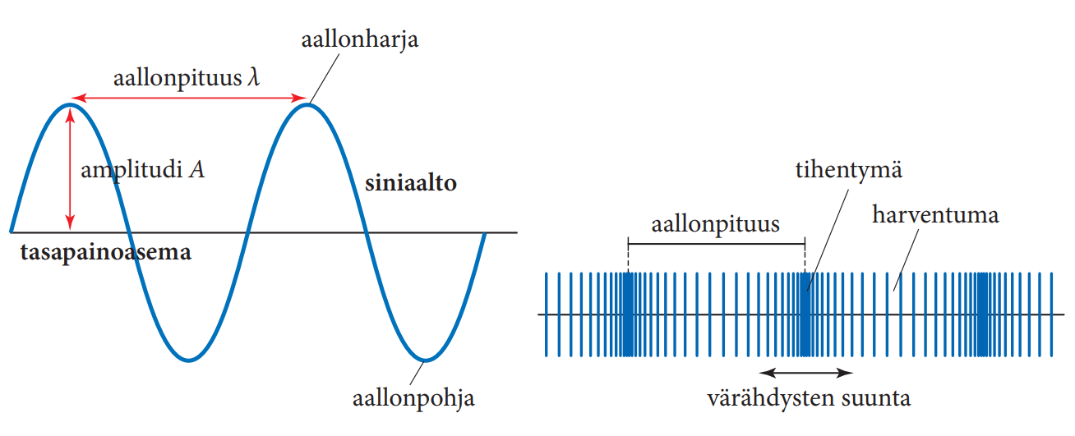
Aallonpituus (λ) on kahden peräkkäisen, samanvaiheisen värähtelijän välimatka.
Amplitudi (A) on aallon suurin poikkeama tasapainoasemasta.

Slide 5
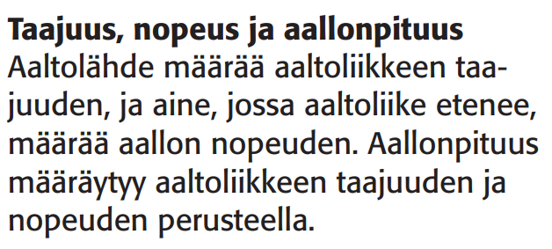
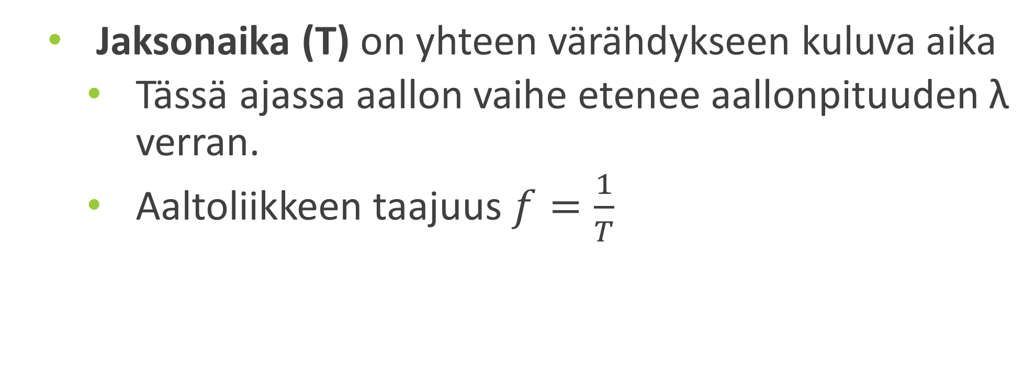
Jaksonaika (T) on yhteen värähdykseen kuluva aika
Tässä ajassa aallon vaihe etenee aallonpituuden λ verran.
Aaltoliikkeen taajuus $f=\frac{1}{T}$

Slide 6
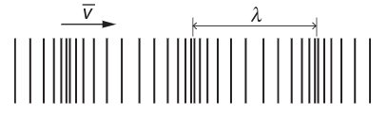
PITKITTÄINEN AALTOLIIKE
Yksittäiset värähtelijät liikkuvat edestakaisin aallon etenemissuunnassa.
Aallonpituus on esim. kahden peräkkäisen tihentymän välimatka.

Slide 7
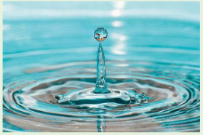

Aaltoliikkeen nopeus (v)…
$v=\frac{s}{t}=\frac{λ}{T}=\frac{1}{T}λ=fλ$ →
Aaltoliikkeen perusyhtälö $v=fλ$

